Slide 1
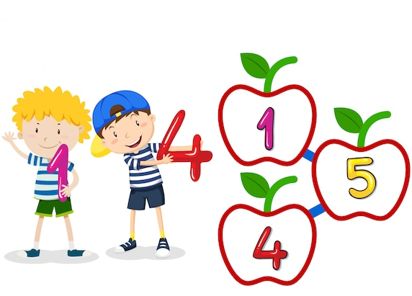
Математика
1 клас
Розділ VІ.
Числа 21-100
Урок 99
Числа 1-40. Порівняння чисел

Slide 2
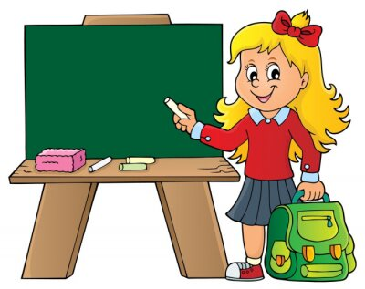
Організація класу
Усім, усім добрий день!
Геть з дороги, наша лінь!
Добрий день!
Хай не заважає працювати
Гарним хлопцям і дівчатам.

Slide 3
Вправа «Числові пірамідки»
Кожне невідоме число є сумою двох чисел, розташованих нижче.
16
16
6
6
10
10
5
5
1
2
4
6

Slide 4
Вправа «Числові пірамідки»
Кожне невідоме число є сумою двох чисел, розташованих нижче.
19
19
10
10
9
9
9
0
10
6
4
5

Slide 5
Гра «Хто швидше?»
Яке число заховалося за листочком?
14 – 4 = 10
30 – 10 = 20
34 – 4 = 30
11 + 5 = 16
15 + 5 = 20
8 + 2 = 10
20 – 4 = 16
21 + 9 = 30
14 + 6 = 20
Запиши всі можливі двоцифрові числа, використавши цифри 1, 2, 3
11, 12, 13,
21, 22, 23,
31, 32, 33.

Slide 6
Математичний диктант
Запишіть числа другого десятка
11 12 13 14 15 16 17 18 19 20
Запишіть усі числа, що містять 2 десятки
20 21 22 23 24 25 26 27 28 29
Запишіть числа, більші за 28, але менші або дорівнюють 35.
Запишіть двоцифрові числа, більші, ніж 15, але менше двох десятків.
29 30 31 32 33 34 35
Запишіть двоцифрові числа, менші, ніж 16.
16 17 18 19
10 11 12 13 14 15

Slide 7
Мотивація навчальної діяльності. Проблемна ситуація
<
13 = 31
21 = 12
<
З’ясуйте, чим схожі та чим відрізняються числа в парах. Порівняйте їх. Порівняння чисел починають з аналізу його складу. Спочатку порівнюють десятки. Потім одиниці.
Марійка, порівнюючи числа 13 і 31, 21 та 12, поставила між ними знак «дорівнює». А Петрик каже, що не згоден з таким рішенням дівчинки. Хто має рацію?

Slide 8
Повідомлення теми та завдань уроку
Сьогодні на уроці ми будемо порівнювати двоцифрові числа.
Розв'язувати задачі.

Slide 9
Як порівнюють двоцифрові числа
Якщо кількість десятків однакова, порівнюємо одиниці.
2 д. > 1д.
3 д. = 3д.
24 > 16
1 < 7
31 < 37
Підручник.
Сторінка
93
Із двох двоцифрових чисел більшим є те число, у якого більше десятків.

Slide 10
Довідничок
Читаю два числа.
Визначаю кількість десятків у кожному числі.
Порівнюю кількість десятків у кожному числі.
Якщо кількість десятків різниться, визначаю знак порівняння.
Якщо кількість десятків однакова, порівнюю кількість одиниць та визначаю знак порівняння.
ПАМ’ЯТКА

Slide 11
Порівняй
6 16
8 17
<
<
>
34 24
40 4
>
33 29
15 23
>
<
27 22
22 12
>
>
Підручник.
Сторінка
93

Slide 12
Розвиток варіативного мислення
Вставте пропущені цифри, щоб отримати
правильні нерівності.
3 > 23
3
7 > 2
1
1
9
9
2
3 < 40
1 < 9

Slide 13
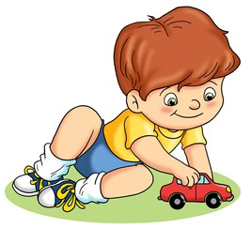
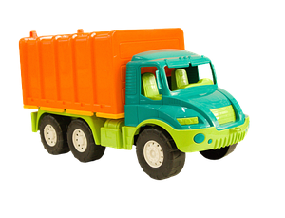
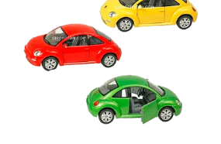
Розв'язую задачі
У Максимка 9 іграшкових машинок. З них 4 легкові,
а решта — вантажні.
Скільки вантажних машинок у Максимка?
Л – 4 м.
В – ? м.
9м
(м.)
Відповідь: 5 вантажних машинок.
Підручник.
Сторінка
93

Slide 14
Будую відрізки
Побудуй два відрізки: перший – завдовжки 5 см,
а другий – на 3 см коротший.
5 см
5 см – 3 см = 2 см
2 см
Підручник.
Сторінка
93

Slide 15
Сьогодні
13.03.2024
Фізкультхвилинка

Slide 16
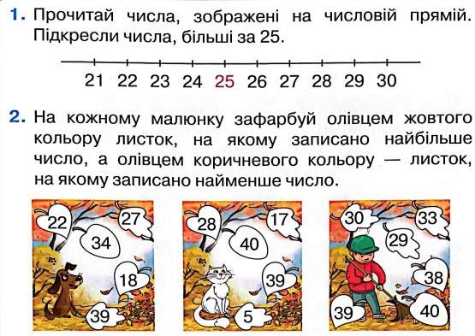
Робота в зошиті
Сторінка
23

Slide 17
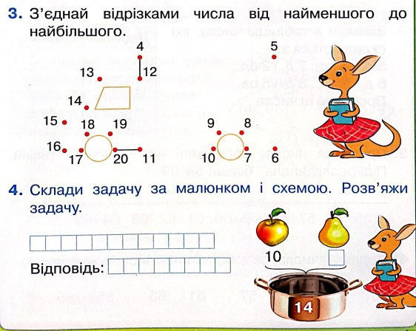
Робота в зошиті
Сторінка
23

Slide 18
Логічне завдання
У школу йшло 6 хлопчиків.
Назустріч їм 4 хлопчики.
Скільки дітей ішло до школи?
6

Slide 19
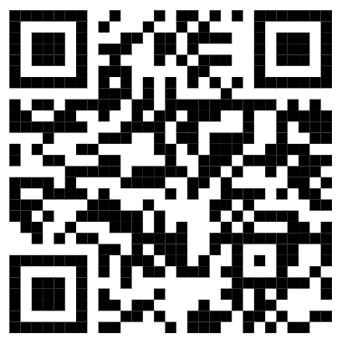
Online завдання
Відскануй QR-код або натисни жовтий круг!

Slide 20
Рефлексія. Вправа «Чарівний кубик»
Кубик, діти не простий,
Незвичайний – чарівний.
Він знання перевіряє,
Працювать допомагає.
Мені довелося докласти зусилля.
Все було просто!
Мені нічого не вдалося!

